Slide 1
Computer Vision and Image Processing
Tirgul 3
Histogram Equalization
By Shai Aharon & Moriya Bitton

Slide 2
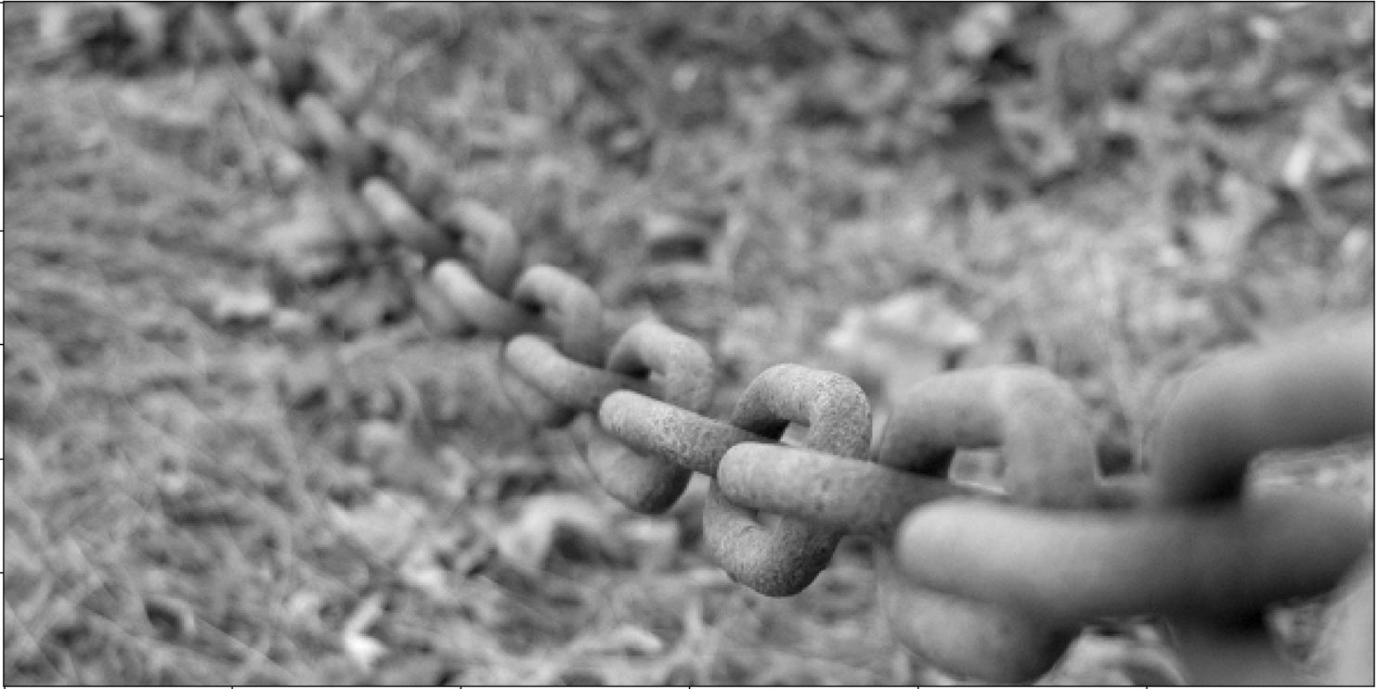
Image Histogram Equalization
Image Stats:
HW = 300 X 600
minVal = 11
maxVal = 210
meanVal = 113.442
medianVal = 115

Slide 3
Calculate Image Histogram
def calHist(img: np.ndarray) -> np.ndarray:
img_flat = img.ravel()
hist = np.zeros(256)
for pix in img_flat:
hist[pix] += 1
return hist
Note: This is for histogram with 255 bins, you can expand the function to calculate to any number of bins and ranges (not just from 0 to 255).

Slide 4
Calculate Cumulative Sum
def calCumSum(arr: np.array) -> np.ndarray: cum_sum = np.zeros_like(arr) cum_sum[0] = arr[0] arr_len = len(arr)
for idx in range(1, arr_len): cum_sum[idx] = arr[idx] + cum_sum[idx - 1]
return cum_sum

Slide 5
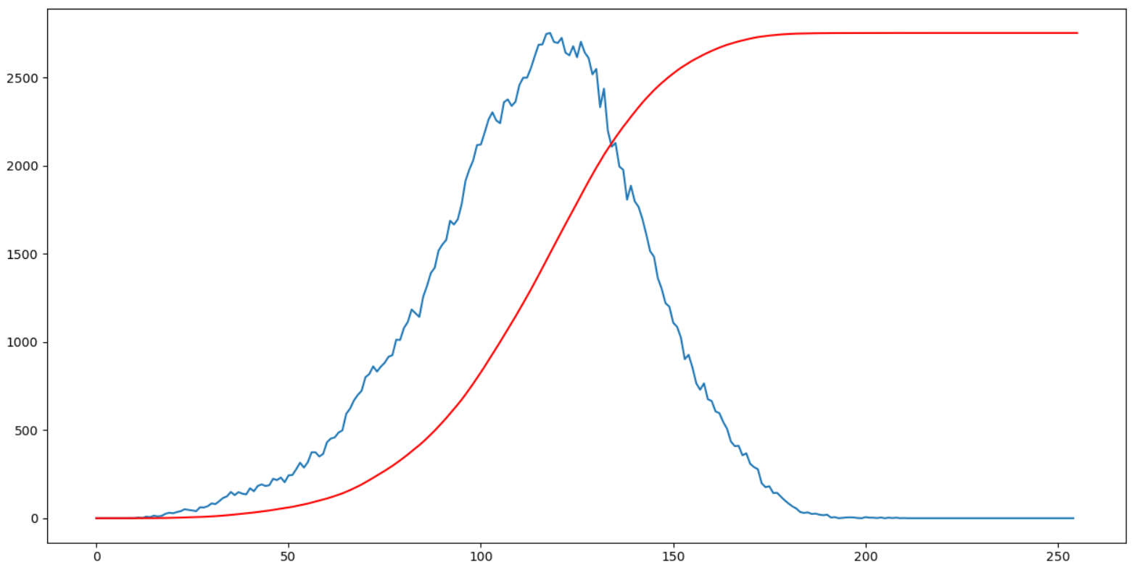
CumSum (Red) Normalized, original peak:18*10^4
Histogram (Blue)

Slide 6
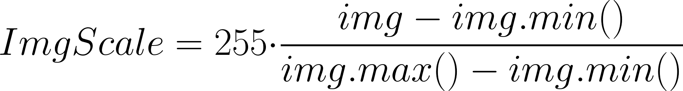
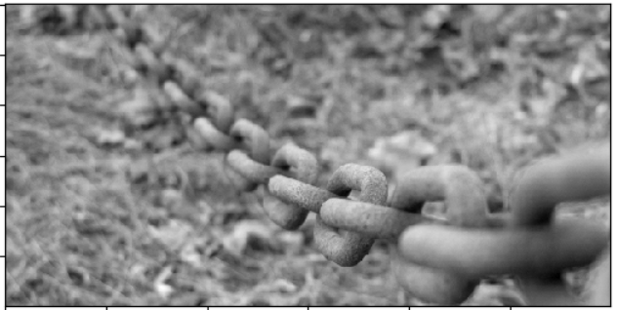
Simple scale

Slide 7
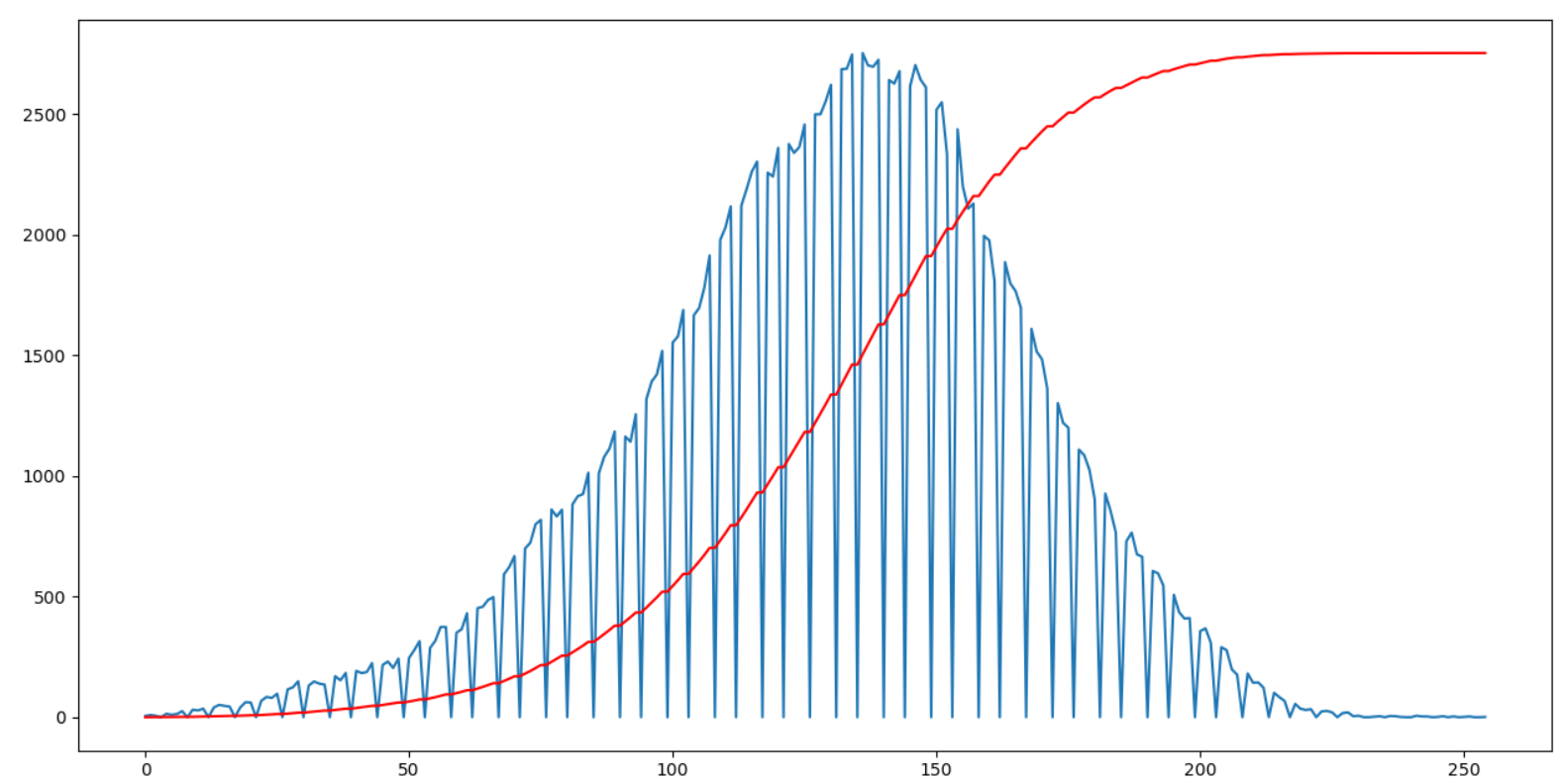
Simple scaling - Histogram/CumSum

Slide 8
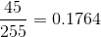
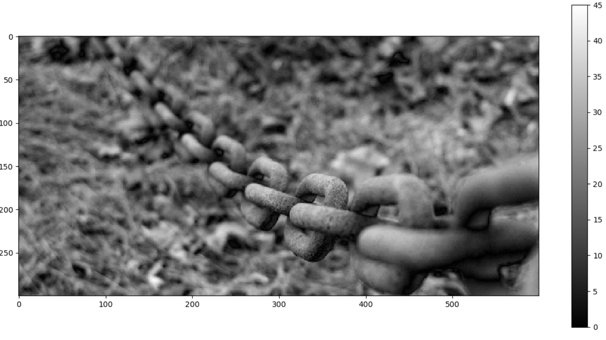
Simple scale - Diff

Slide 9
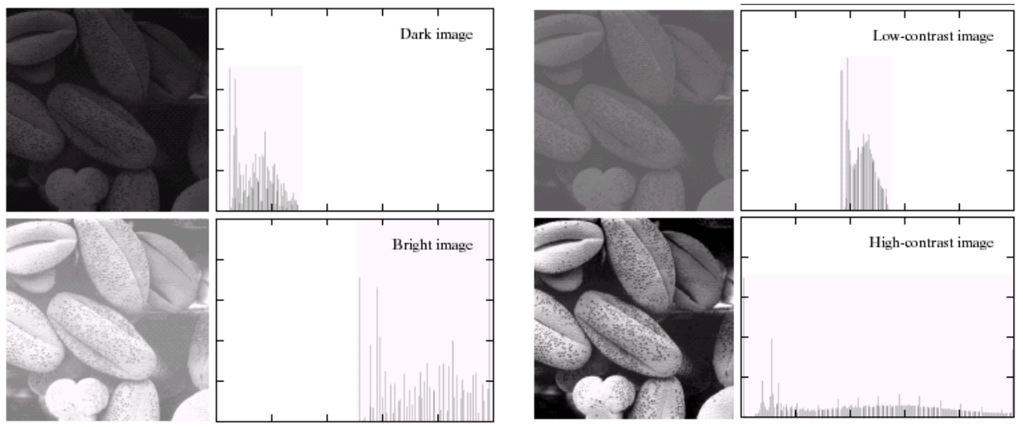
Our Goal

Slide 10
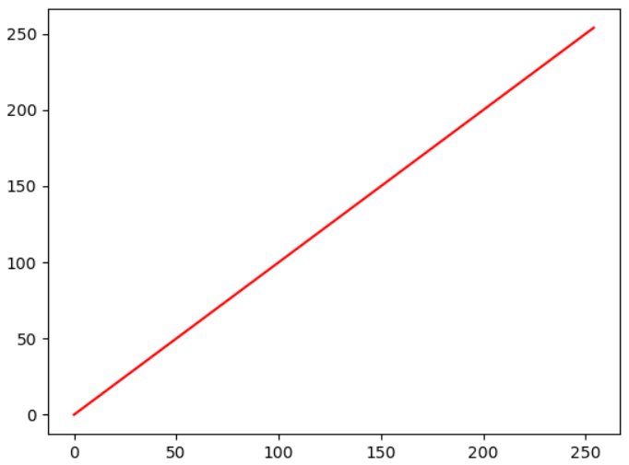
What is a good Histogram?
Recall that a “good” histogram is balanced
Meaning each color(grayscale) has the same amount of pixels
Ideal

Slide 11
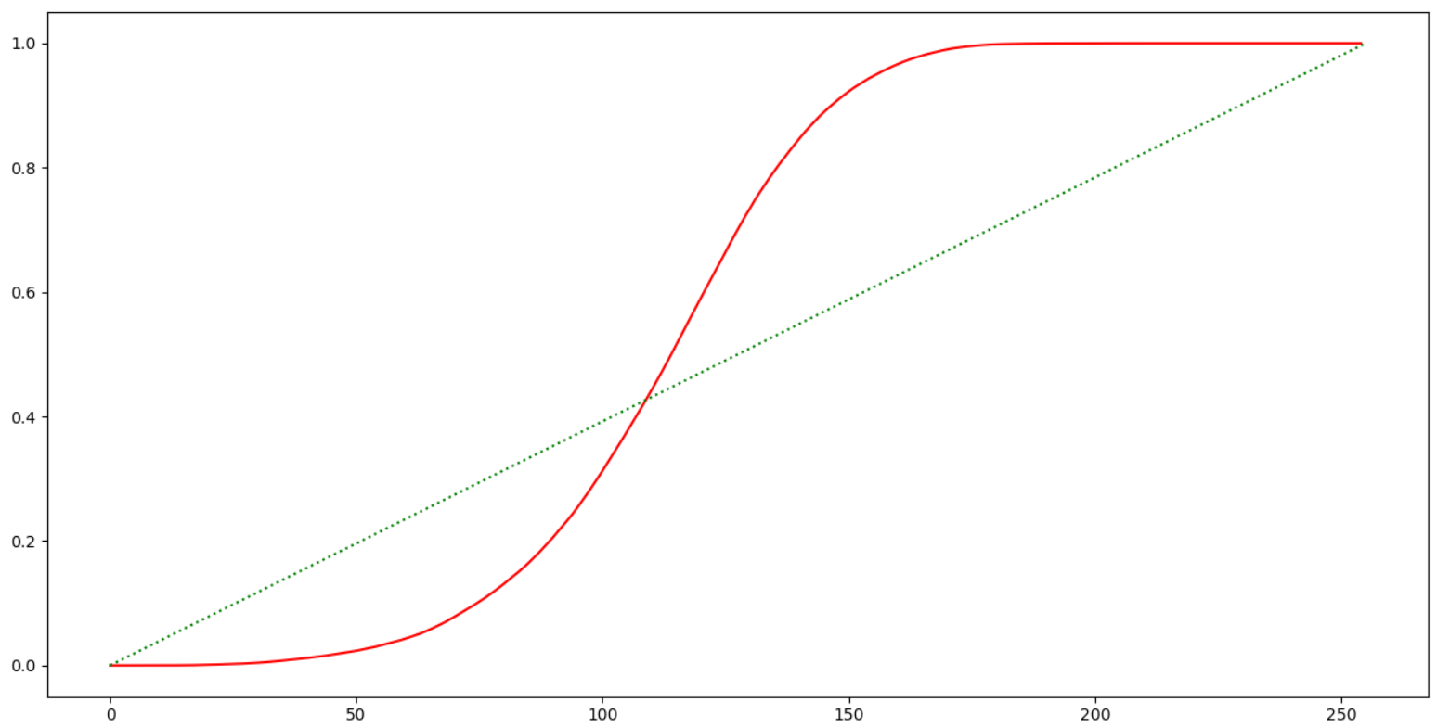
What is a good Histogram?
The original histogram is not the ideal histogram $f\left(x\right)=x$

Slide 12
What is a good Histogram?
The original histogram is not the ideal histogram $f\left(x\right)=x$
We need to map the colors from the original histogram to their “ideal” place

Slide 13
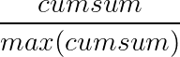
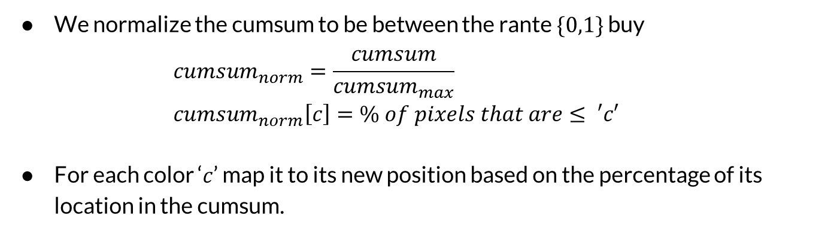
How?
We normalize the cumsum to be between the rante $\{0,1\}$ buy $cumsum_{norm}=\frac{cumsum}{cumsum_{max}}$ $cumsum_{norm}\left[c\right]=\% of pixels that are≤ ′c′$
For each color ‘$c$’ map it to its new position based on the percentage of its location in the cumsum.

Slide 14

How?
$$color_{new}=255∗cumsum_{norm}[color_{old}]$$
New Color
70
Original Color
97

Slide 15
Look Up Table (LUT)
After we created the LUT, we go over all the colors of the image and change the old values to the new ones.
new_img[img == old_color] = new_color

Slide 16
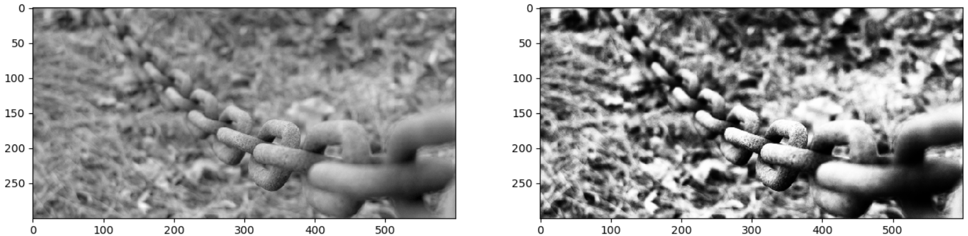
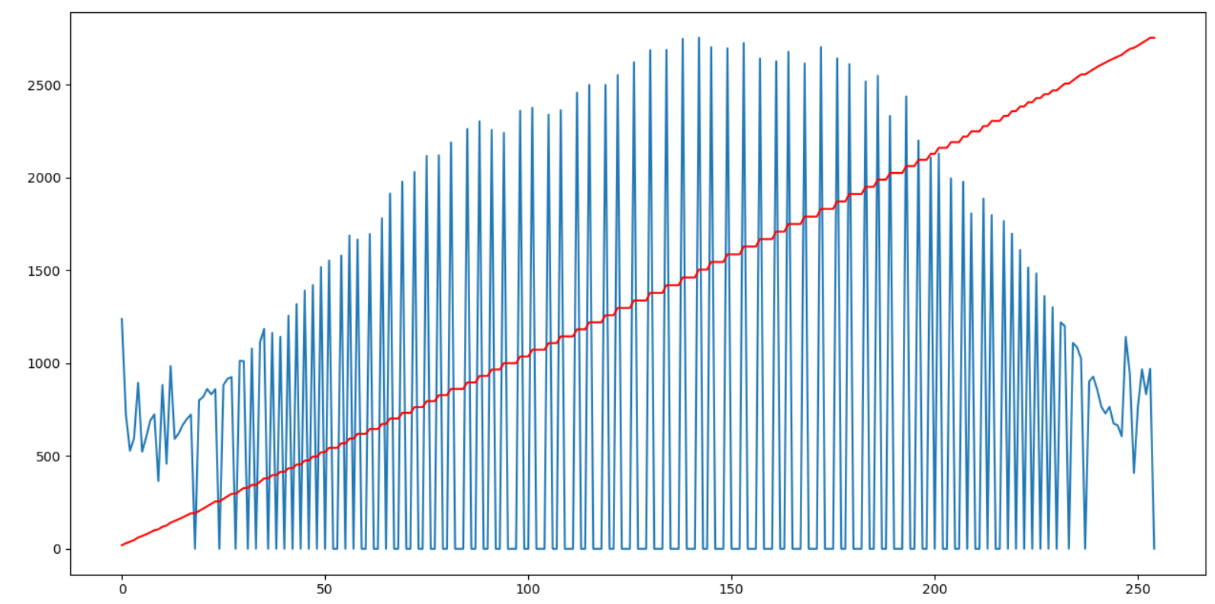
Result

Slide 17
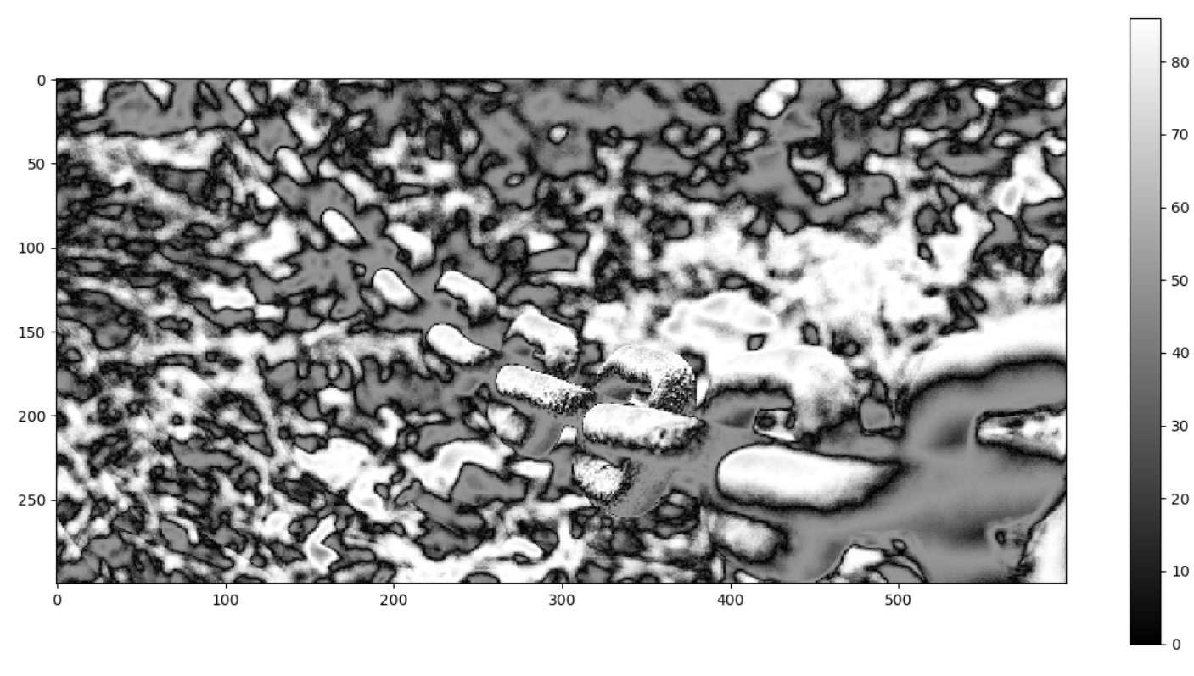
Histogram Eq. - Diff

Slide 18
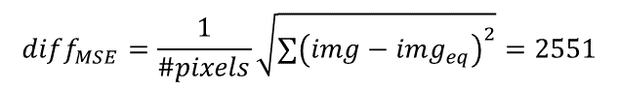
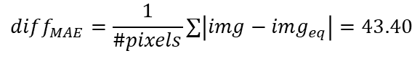
Histogram Eq. - Diff (MAE/MSE)
$$diff_{MAE}=\frac{1}{\#pixels}∑\left|img−img_{eq}\right|=43.40$$
$$diff_{MSE}=\frac{1}{\#pixels}\sqrt{∑{\left(img−img_{eq}\right)}^{2}}=2551$$

Slide 19
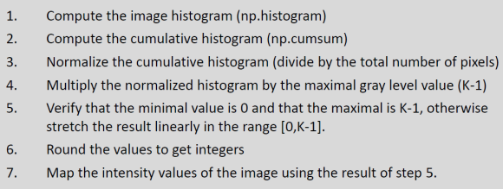
In conclusion - Algorithm
מטרה:
שיפור ניגודיות בתמונה באמצעות פיזור רמות האפור לאורך כל הספקטרום.
קירוב אל המטרה נשיג באמצעות יצירת היסטוגרמה מצטברת (Cum-Sum)
הקרובה ככל הניתן לפונקציה הזהות (f(x)=x).
אלגוריתם:

Slide 20
In conclusion - problems
כשהתמונה כולה מורכבת ממספר תמונות לא קשורות. לדוגמא: עיתון שמכיל חלק של כתב וחלק איורי. פתרון: ביצוע האלגוריתם על כל חלון (kernel) נפרד בתמונה, כך כל פיקסל יושפע רק מהשכנים הקרובים לו.
כשבתמונה יש התפלגויות שונות. לדוגמא: אור וצל (שוויון היסטוגרמות יודע רק לנפק לנו התפלגות אחידה של התמונה או קרובה לה).
כאשר לא נדרש עושר של צבעים. לדוגמא: טקסט.

